Slide 1
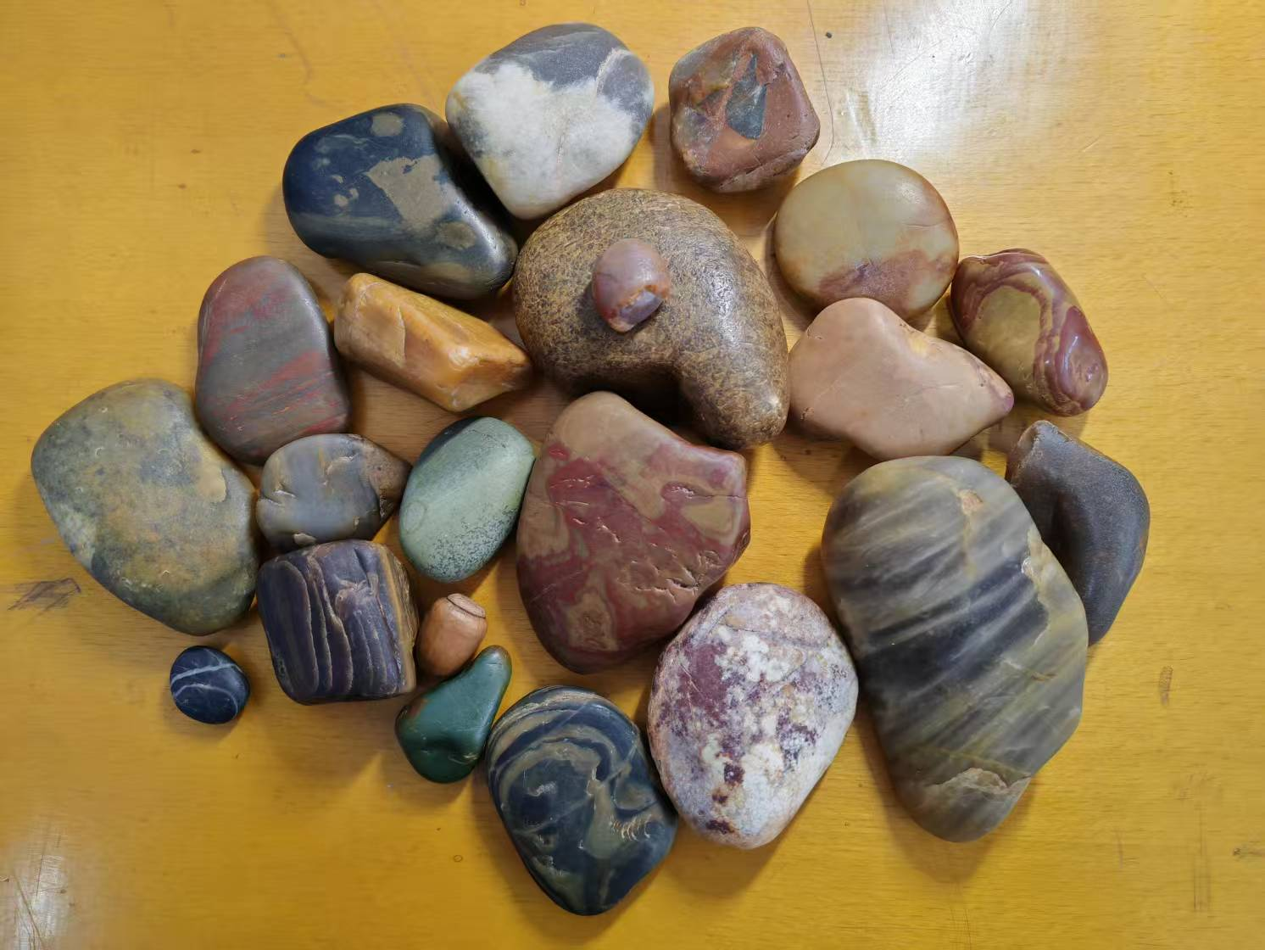
石韵天成 名载千秋
-------雨花石的取名艺术

Slide 2
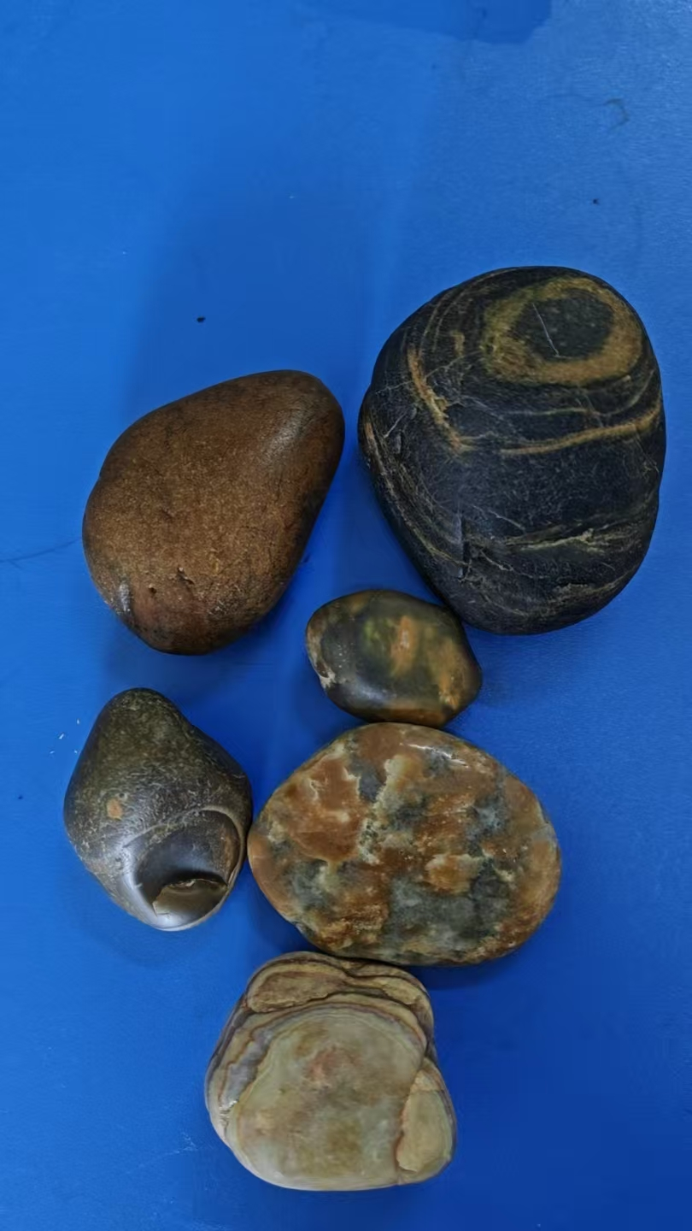
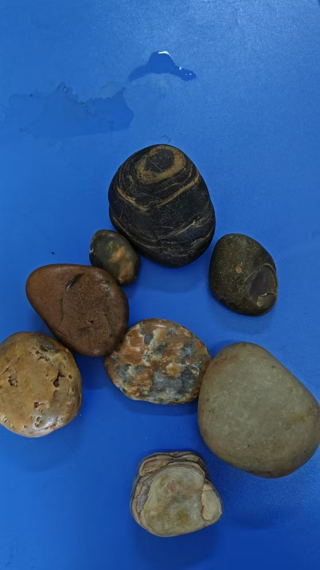
一.情境导入:初探雨花石取名

Slide 3
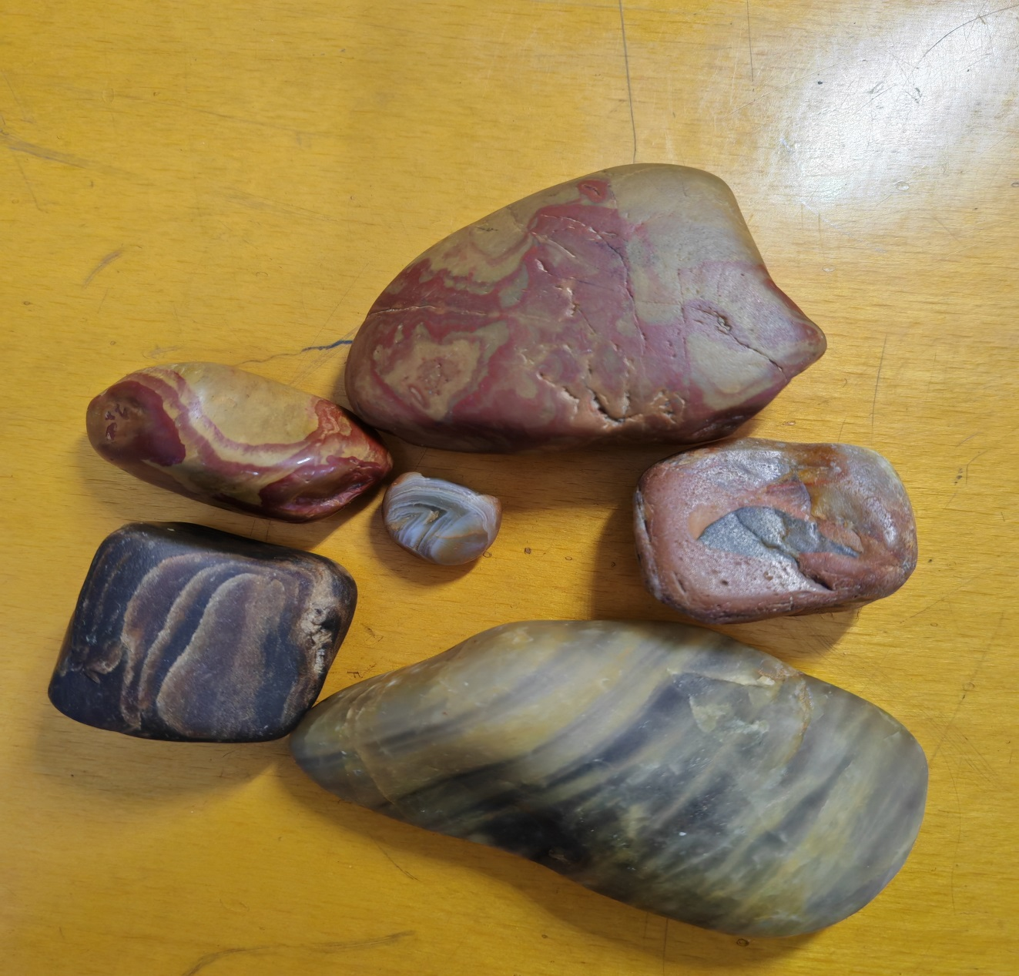
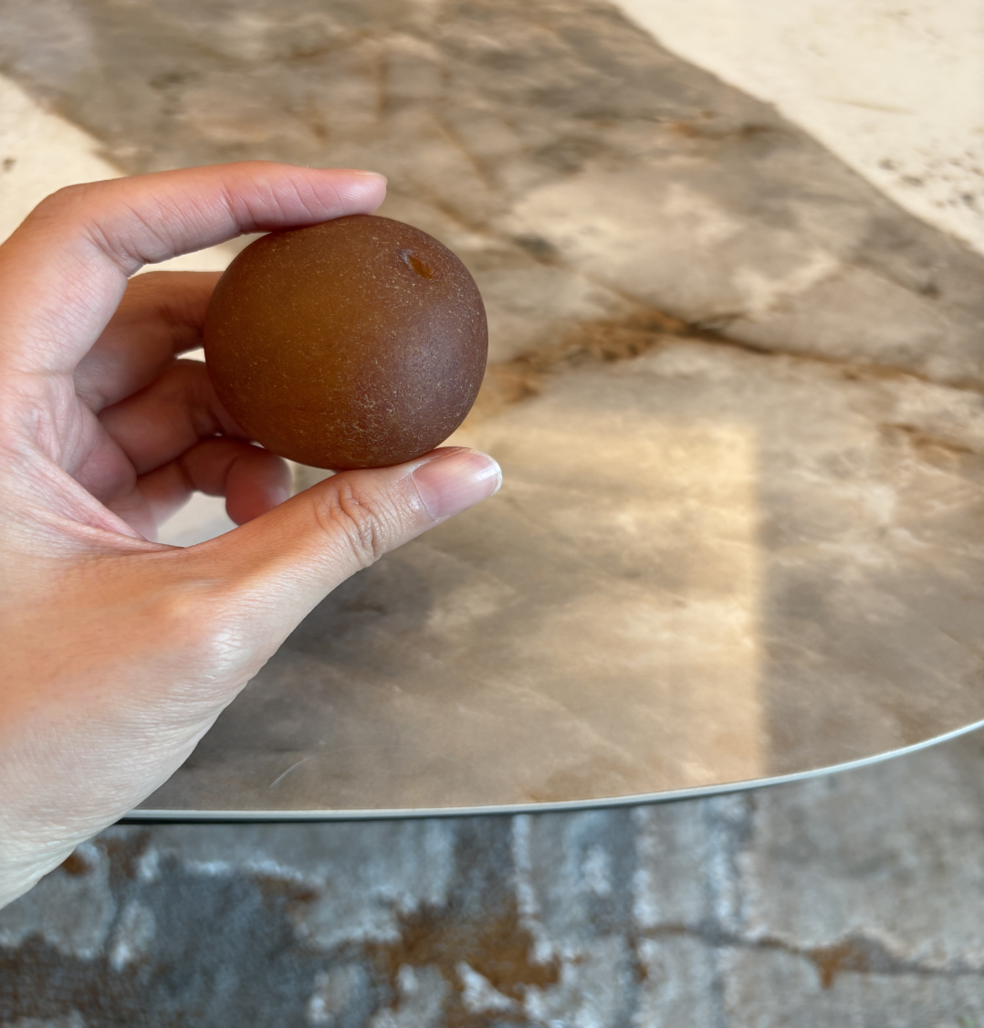
（二）细察纹理：解密自然密码

Slide 4
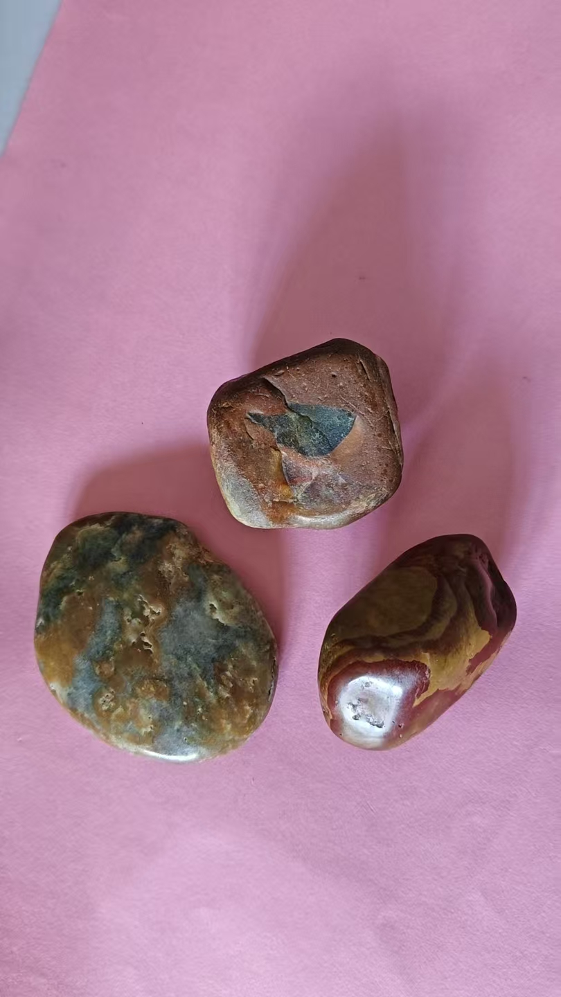
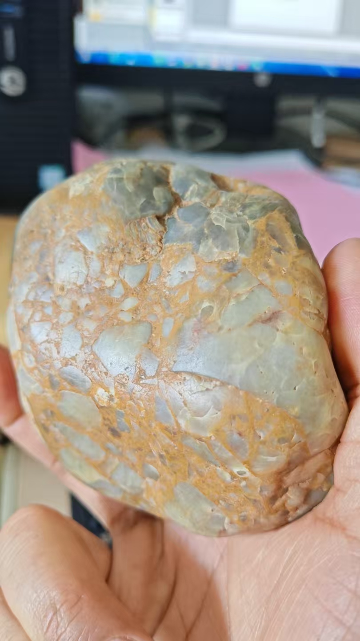
(三)技法实践：石上生万象

Slide 5
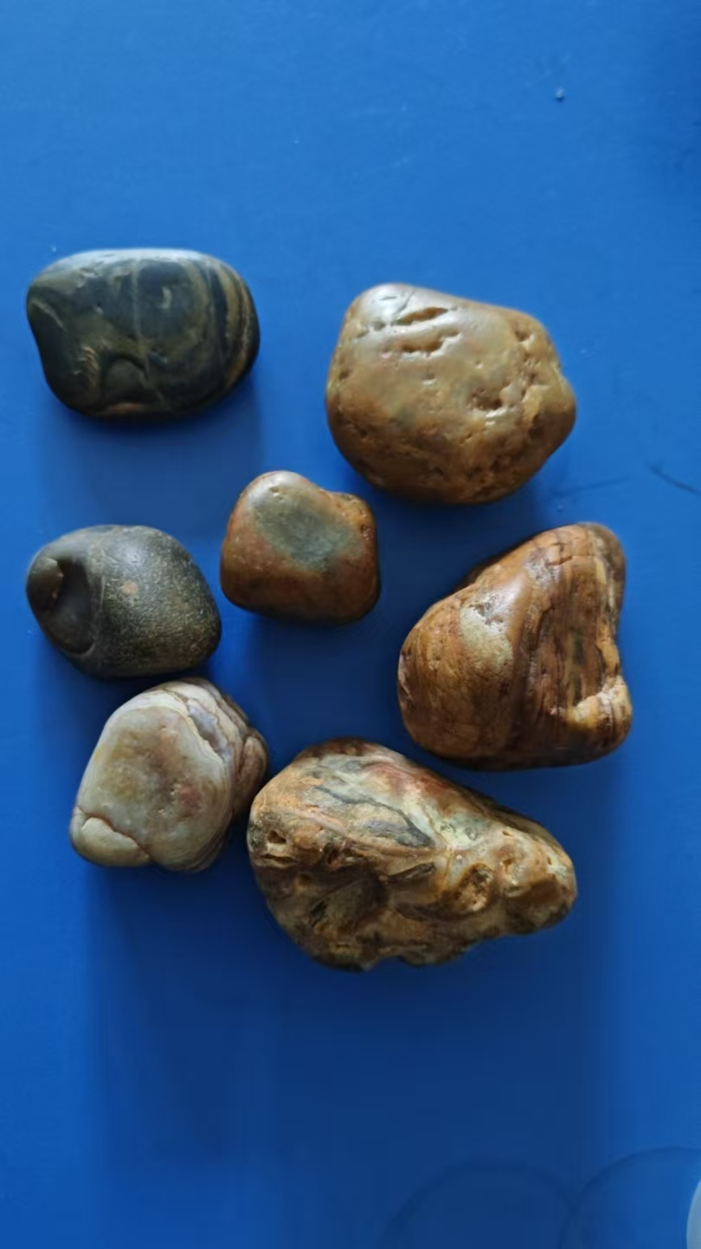
（四）作业延伸：石韵传匠心

Slide 6
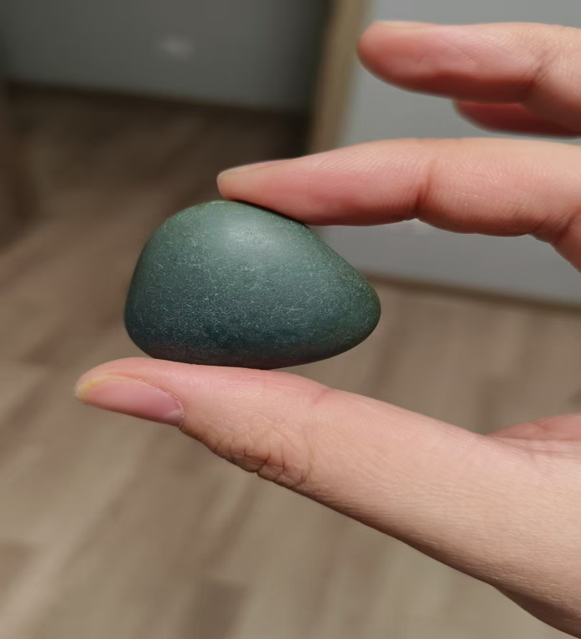
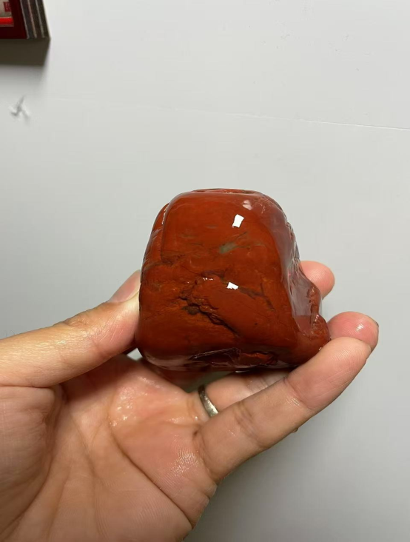
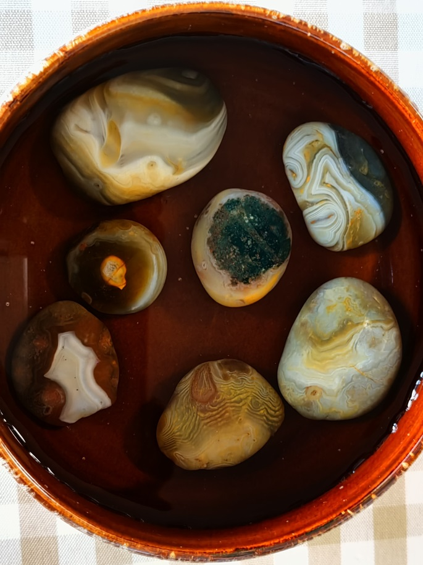
（五）多元互评：深化艺术感知

Slide 7

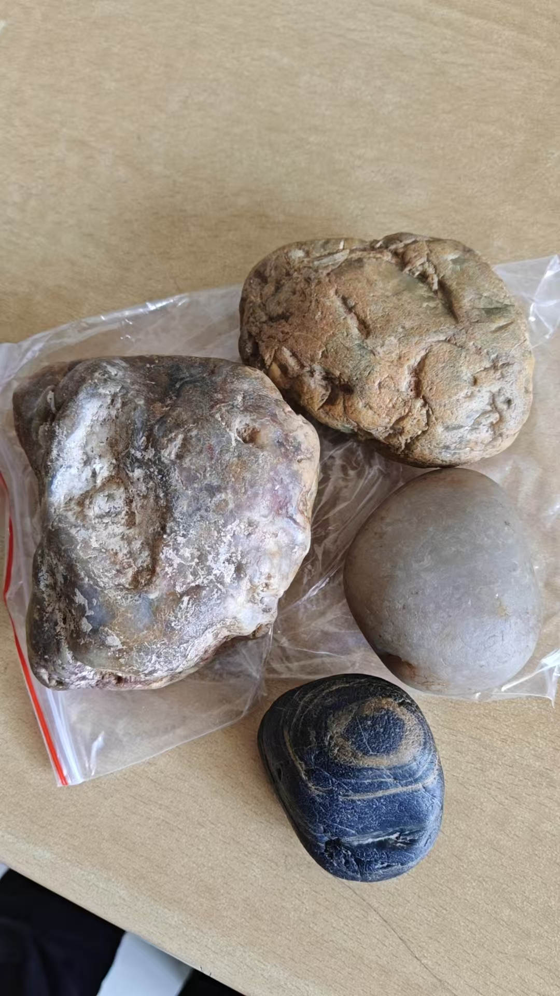
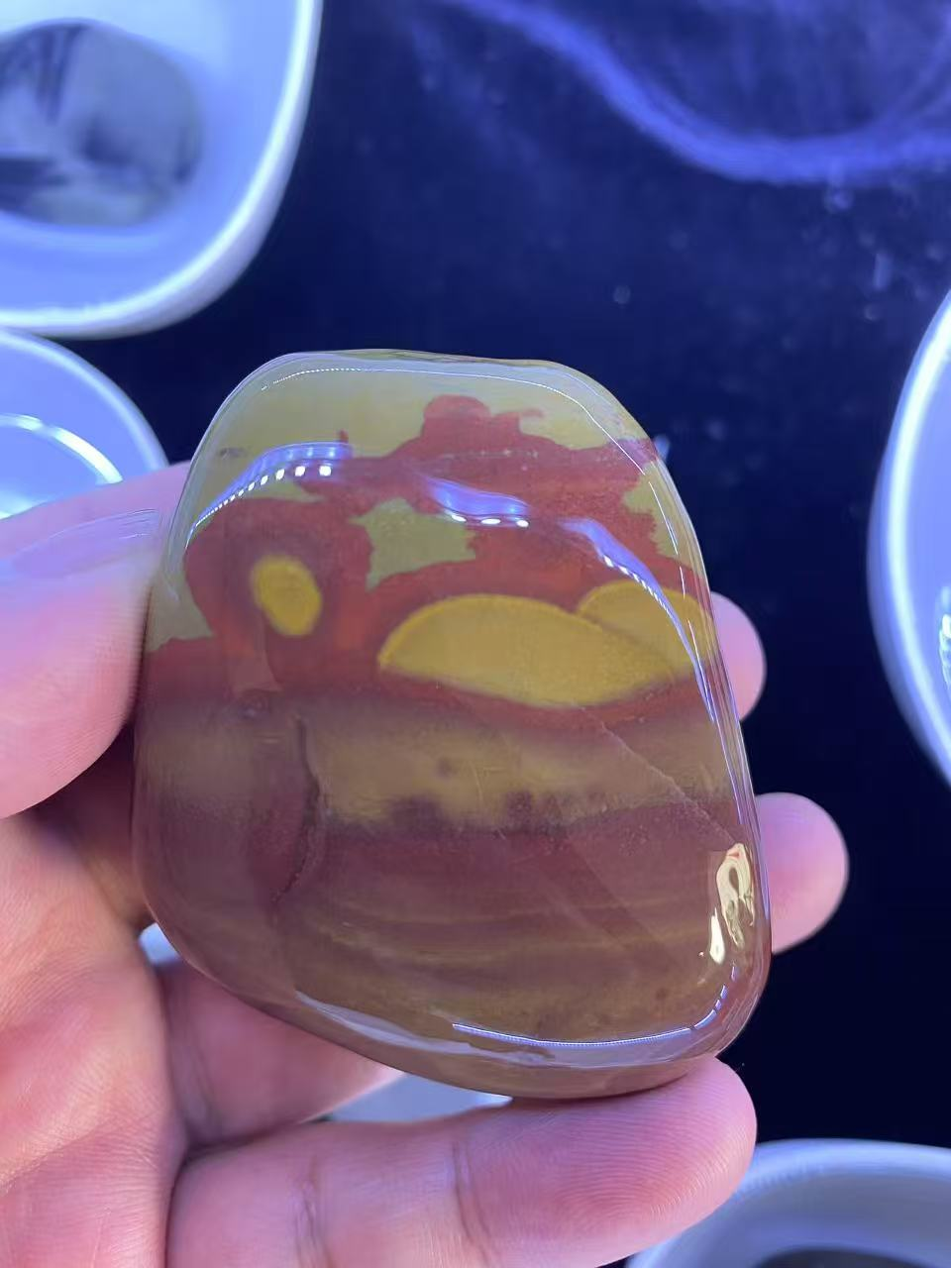
（六）拓展环节：自然与人文的对话

Slide 8
小结：
激发生态责任感，
认石、赏石、画石
爱石、护石的意识。

